Slide 1
«Великая Отечественная война в судьбе моей семьи»
Цаунер (Власова) Зинаида Александровна -77 лет.
Ракитина Ольга Алексеевна – библиотекарь п.Луговской, 61 год

Slide 2
Библиографическое происхождение фамилии Власов
Фамилия Власов происходит из центральных земель древнерусского государства и входит в число старинных русских семейных именований, образование к которых относится к 16-17 веку. Фамилия Власов принадлежит к популярному типу русских фамилий, образованных от крестильных имен. Единственной широко употребительной народной формой стало имя Влас, которое полюбилось на Руси с именем языческого бога Велеся, называемого еще и Волос.

Slide 3
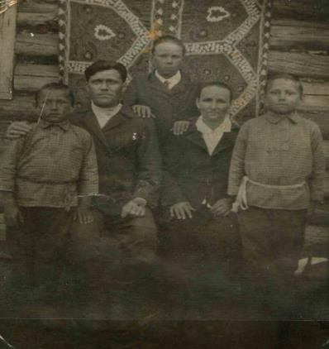
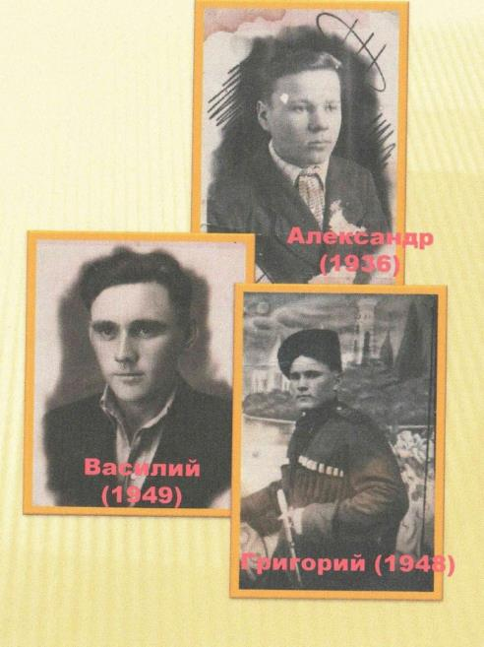
Семья Власова Ивана Тимофеевича с женой Парасковьей Константиновной.
Семья Власовых жила в Челябинской области одним большим хозяйством. И в 30-е годы ХХ века была выслана в Тюменскую область Самаровского района. Так, в 1936 году семья поселилась в п.Луговое. Глава семьи Иван Тимофеевич с сыновьями начал строить лесозавод и жилье для переселенцев. Семья Власовых снята с учета спецпоселения в 1949 году.
Сыновья: Александр, Григорий, Василий. Фото 1937 год

Slide 4
Власов Александр Иванович

Slide 5
Власов Александр Иванович 1921 года рождения.
Уроженец Челябинской области, в 30- е годы, в составе семьи, был выслан в Тюменскую область. С 1938 года начал трудовую деятельность в Белогорском лесозаводе коногоном.
В годы войны (1941-1945гг.) работал слесарем лесорамы. По 18 часов в сутки не выходил с территории завода, т.к. трудоспособные мужчины ушли на фронт, а Александр Иванович, по ходатайству руководства лесозавода, был под бронью.
Так всю войну проработал на заводе. В 50-е годы был переведен в Обское строительно-монтажное управление – монтажником, строили завод. В начале 60-х годов был переведен на должность экскаваторщика. Все «тело» дамбы, окружающее поселок Луговской, было построено, практически руками Александра Ивановича. Ковш за ковшом укладывали грунт, грузили грунт в машины и тоже укладывали в дамбу. Так построили оградительную дамбу поселка, которая до сих пор спасала поселок от наводнения. В 1976 году ушел на заслуженный отдых.
За 40-летний трудовой стаж, постоянно отмечался как честный, добросовестный работник, был занесен в книгу почета лесозавода, строй участка, на областную доску почета, имел многочисленные грамоты, награжден значком «Отличник социалистического соревнования лесной промышленности СССР, медалями: «За доблестный труд в ознаменование 100-летия со дня рождения В.И.Ленина и другие награды.
Александр Иванович с женой Парасковьей Евгеньевной воспитали троих детей:
Дочь-Зинаида 1942 г. рождения, сыновья: Валерий 1944 г.рождения, Виктор 1946 г.рождения.

Slide 8
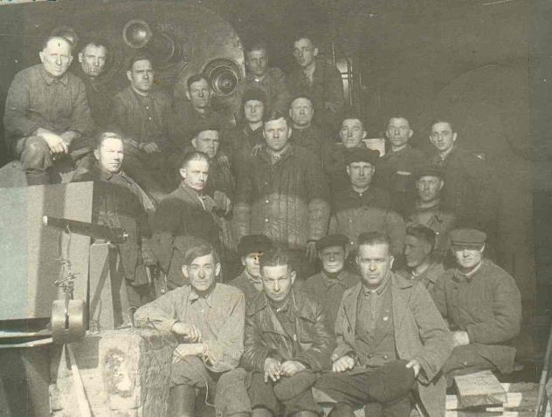
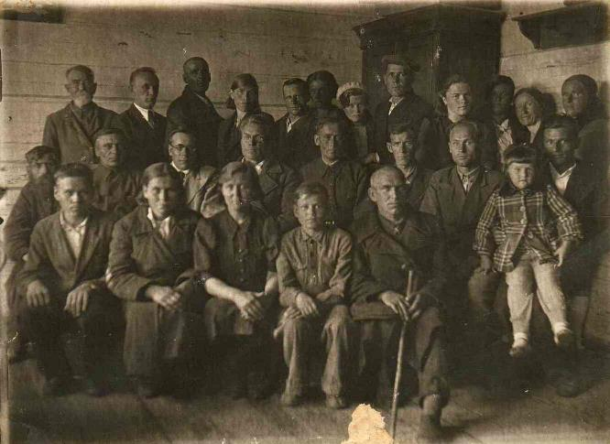
Аппарат управления и рабочие лесозавода в годы Великой Отечественной войны.
В первом ряду слева - Власов А.И.
Власов А.И. ( в центре) среди работников механического цеха. Послевоенные годы

Slide 9
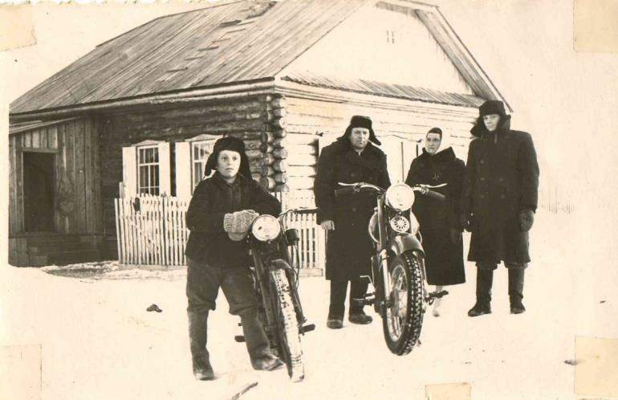
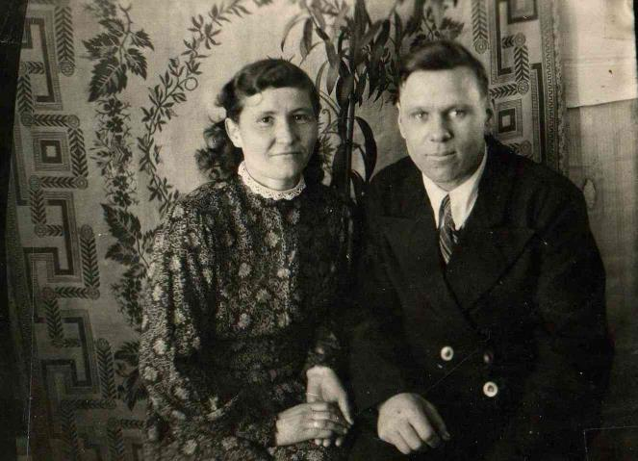
Молодая семья Власовых.
1951 год
Дом по улице Ленина в п.Луговском, построенный Власовым Александром Ивановичем

Slide 10
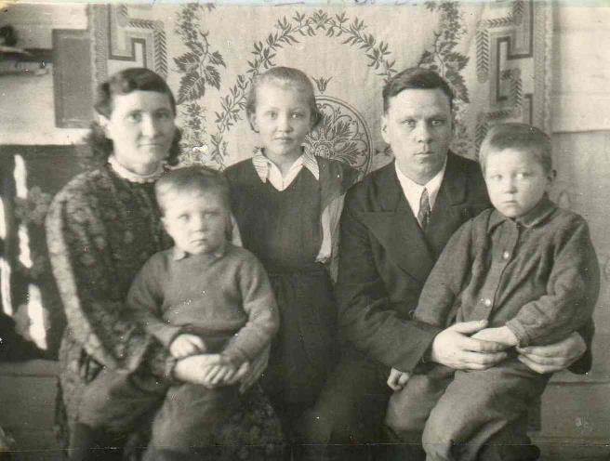
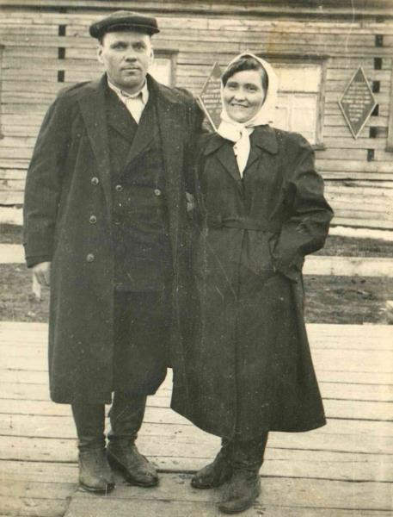
Семья Власова
Александра Ивановича:
жена – Парасковья Евгеньевна.
дети: Зинаида, Валерий, Виктор.
50-е годы
.

Slide 11
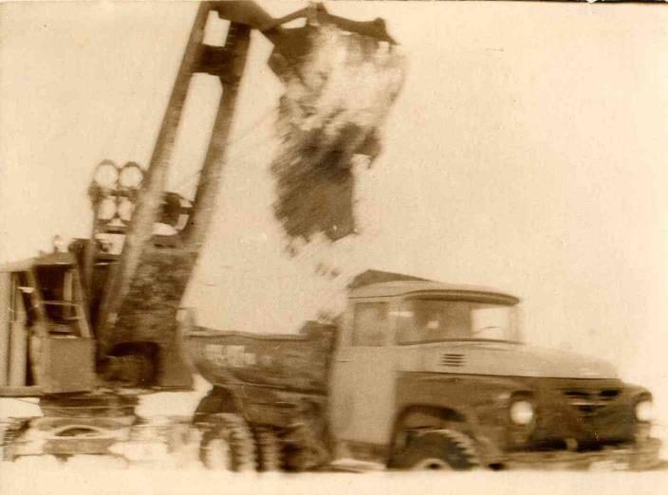
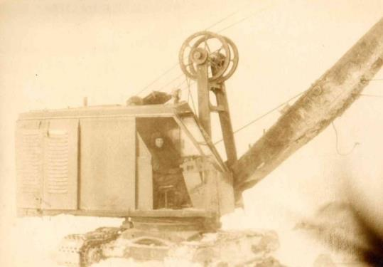
Власов Александр Иванович.
ДОЗ 80-е годы ХХ века.
Погрузка грунта в машины для
строительства дамбы.

Slide 12
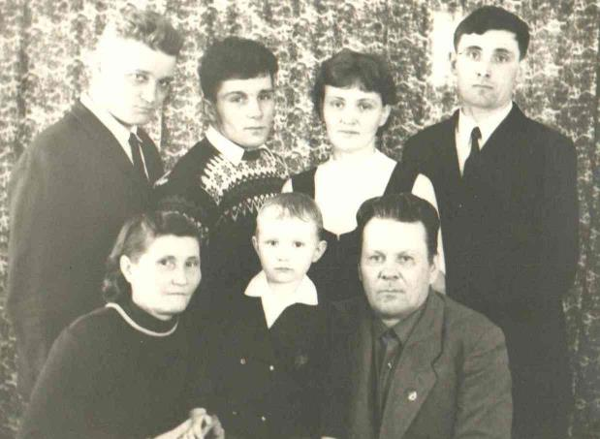
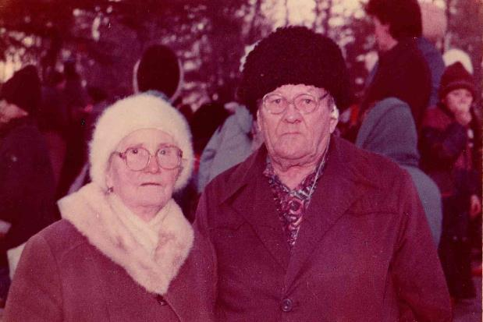
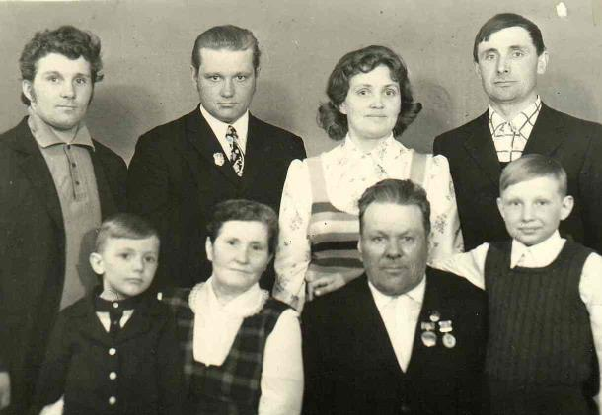
Семья Власова
Александра Ивановича:
жена-Парасковья Евгеньевна
дети:
Виктор,Валерий, Зинаида.
зять – Маркус Иосифович.
внуки: Валентин, Александр
70-е годы.

Slide 13
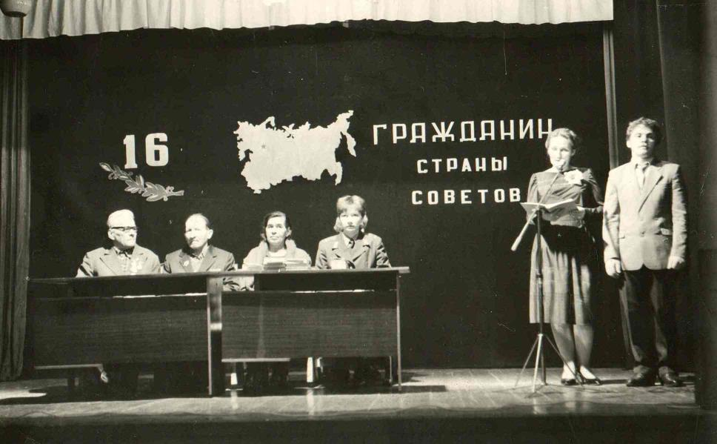
Александр Иванович (слева) ДК п.Луговской.Торжественное вручение паспортов 80-е годы ХХ века.

Slide 15
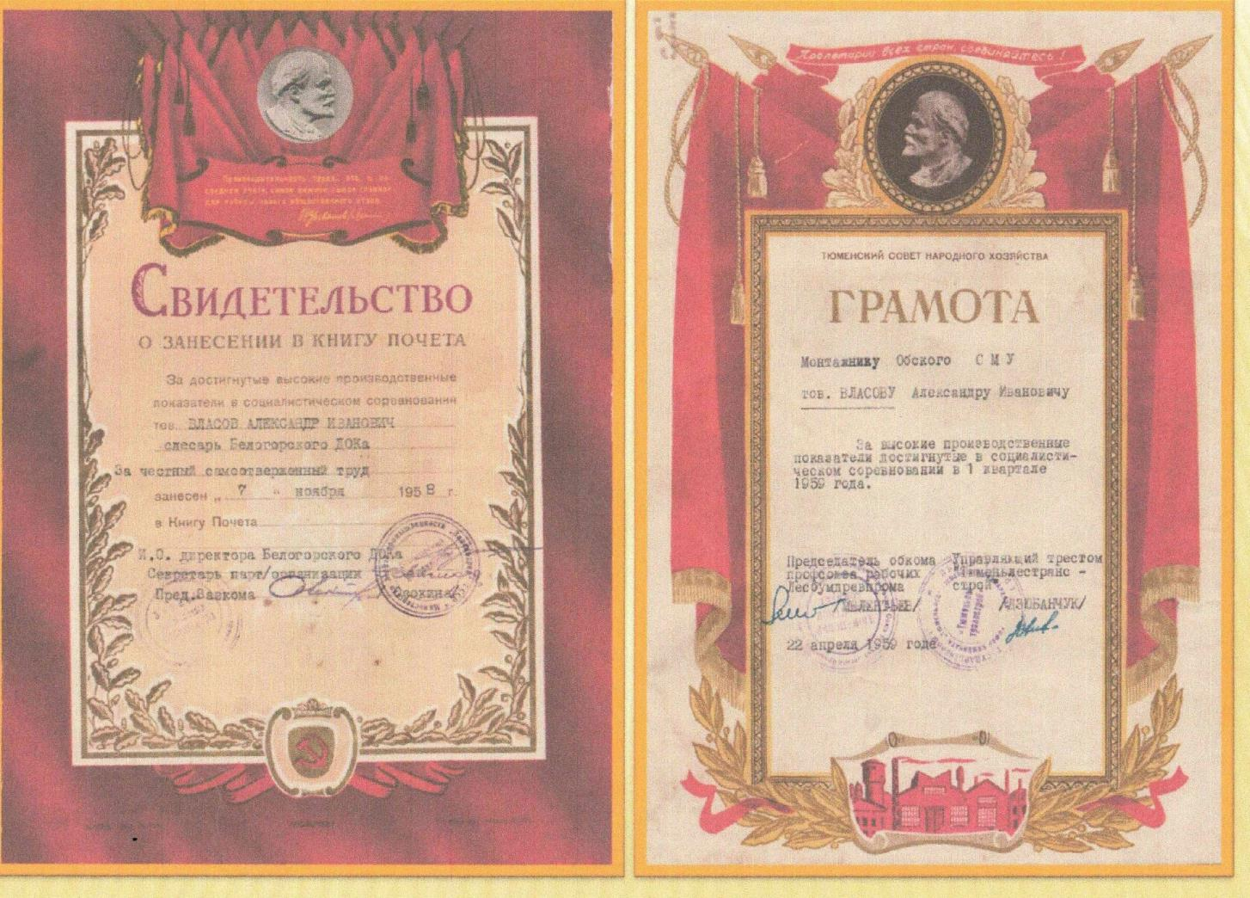

Slide 16
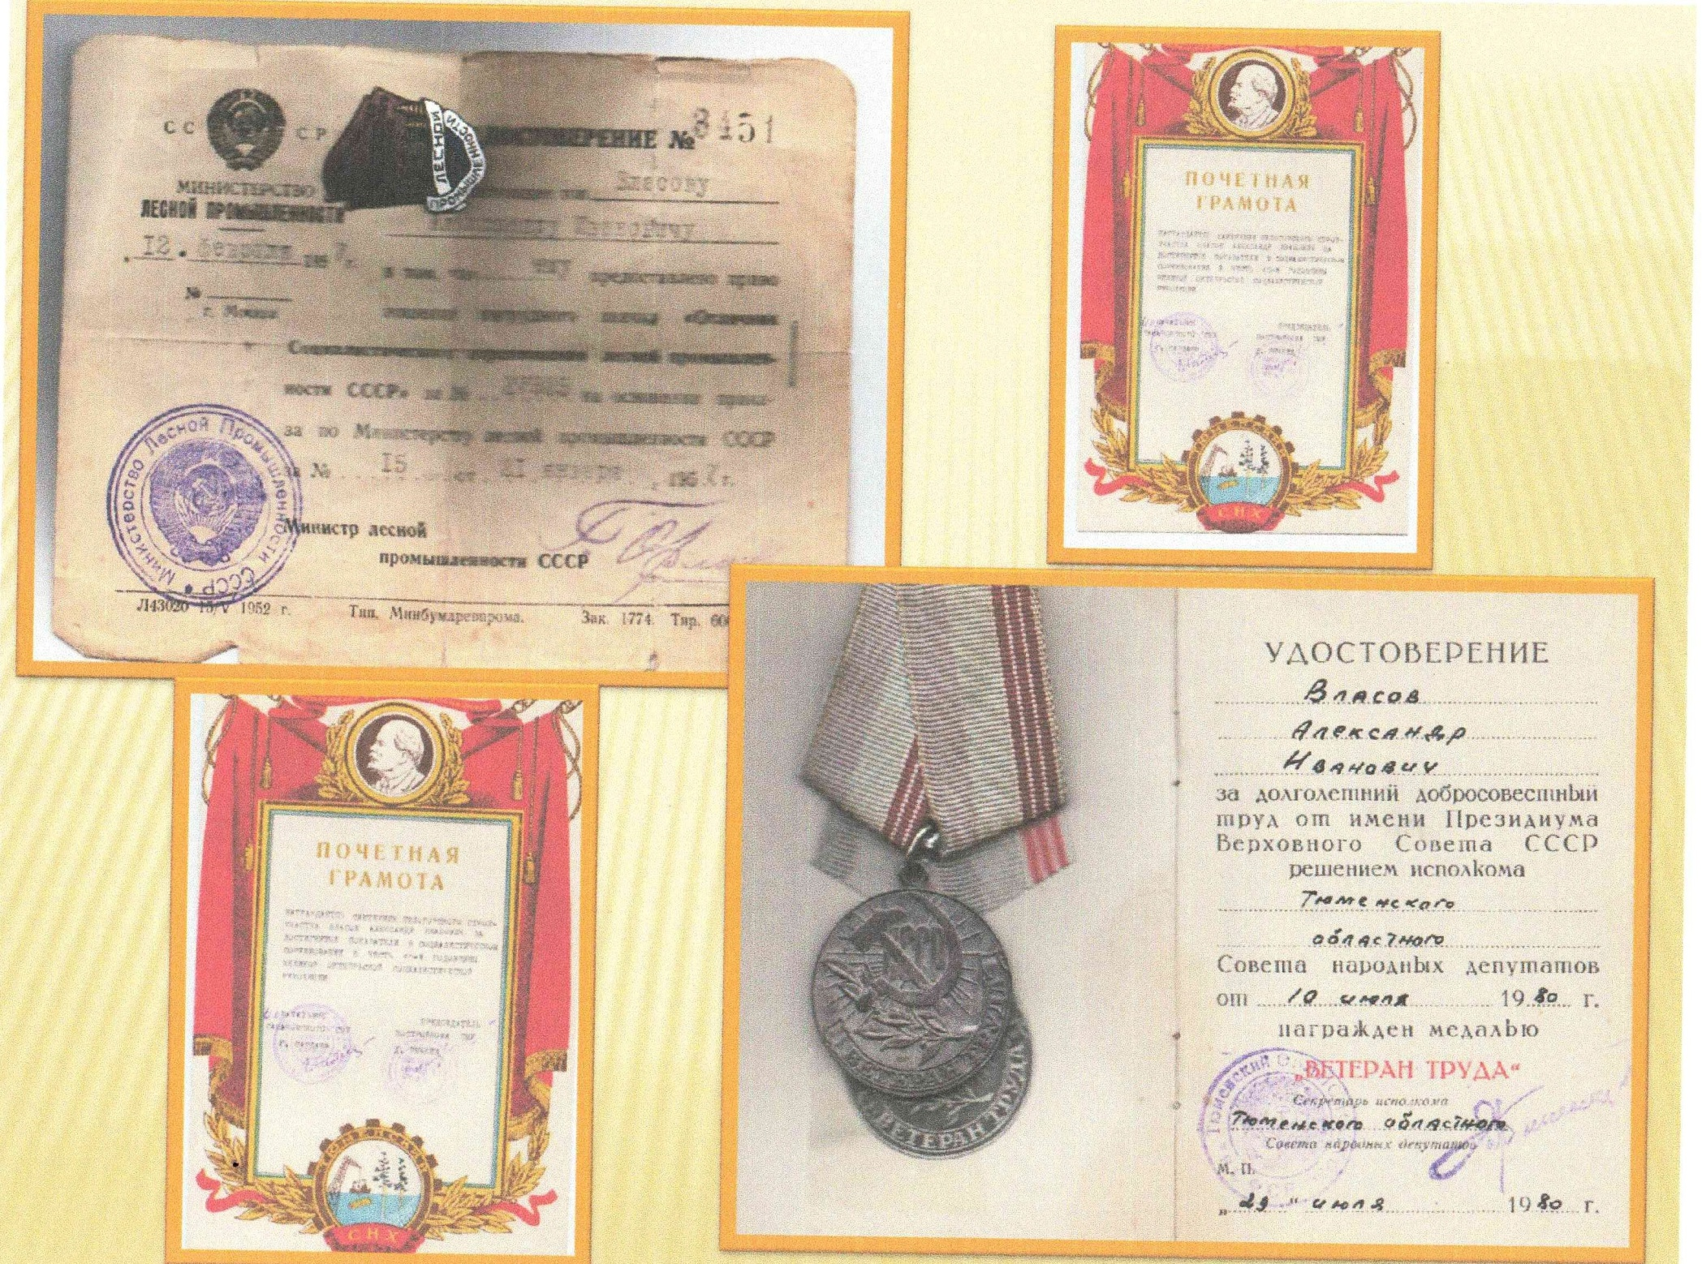

Slide 17
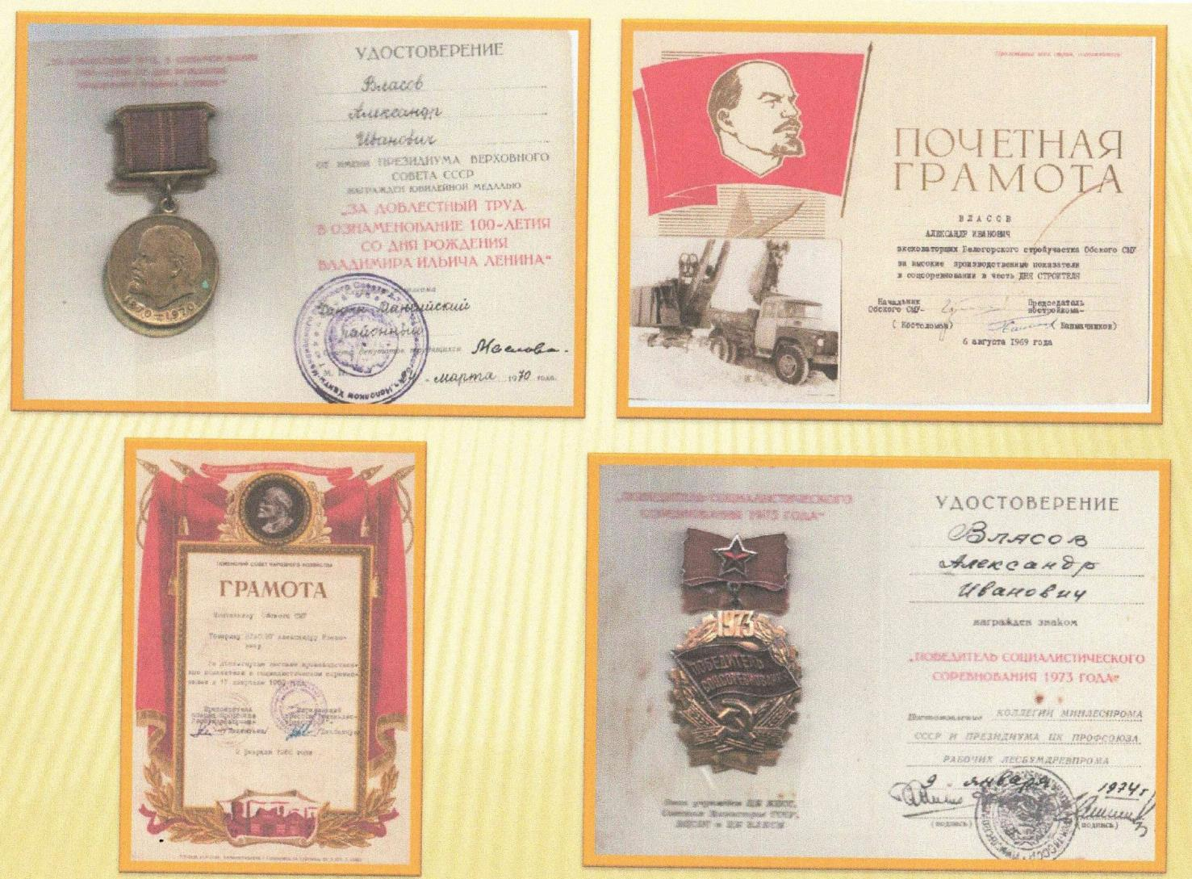

Slide 18
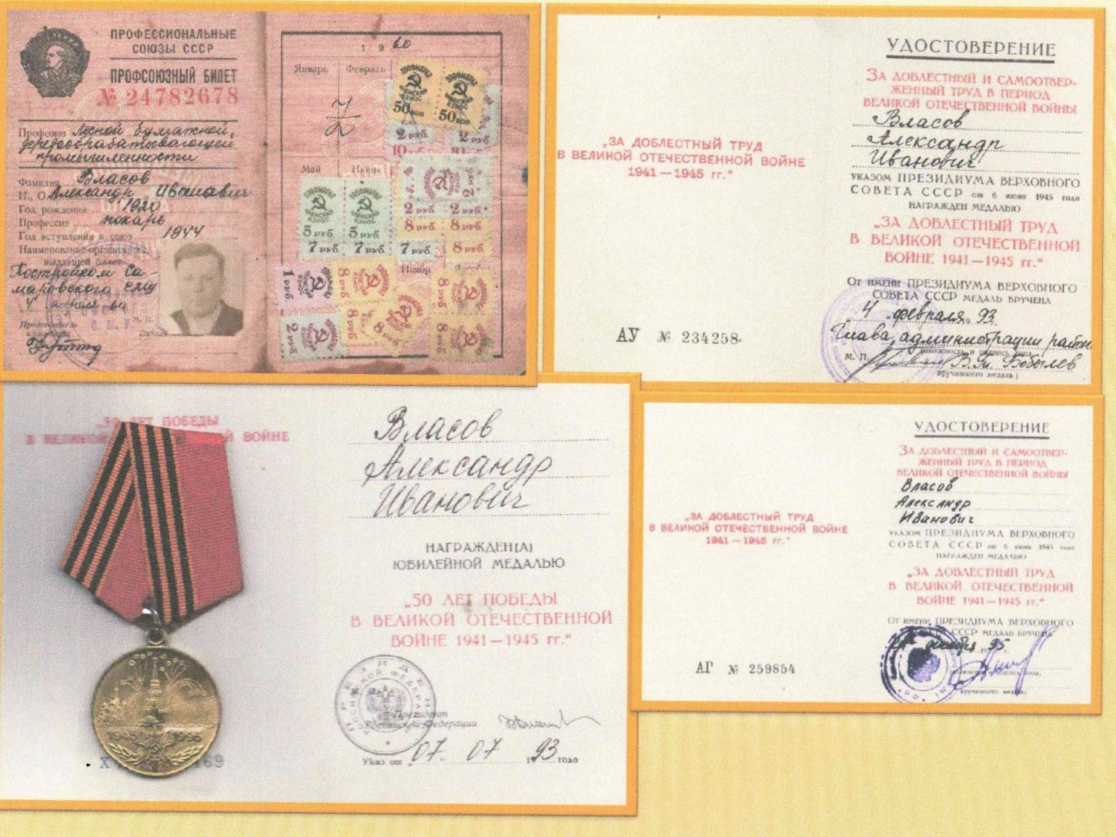

Slide 19
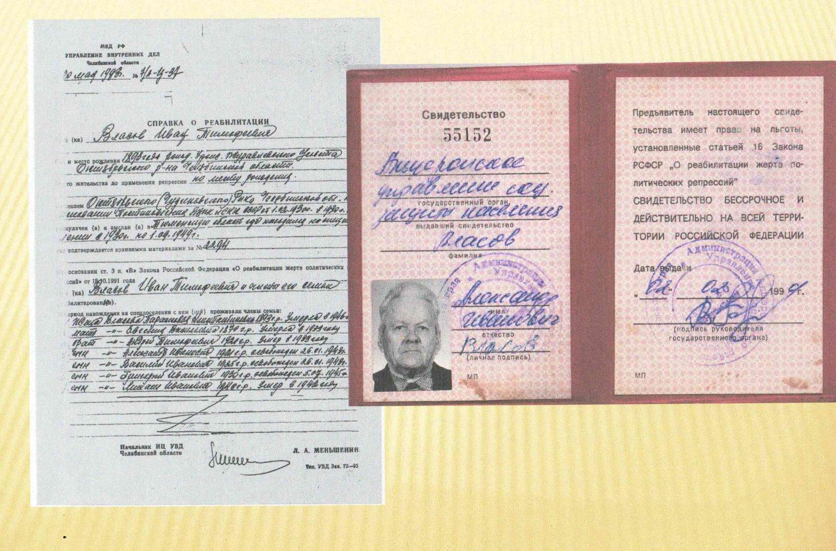

Slide 20
Будучи на пенсии, когда здоровье уже пошатнулось, решил Александр Иванович с женой переехать в Краснодарский край, но и там заметили доброжелательного, трудолюбивого, добросовестного честного человека.

Slide 21
Список использованных материалов и источников информации:
Суперанская А.В. Словарь русских личных имен. М.:1998.
Унбегаун Б.О.Русские фамилии. М.:1995.
Пашкова Л.С.Преданность делу. Город hm №3 20.01.2011.
Личный архив Цаунер (Власовой) Зинаиды Александровны.

